Slide 1
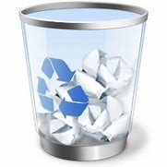
TIN HỌC 3 – TUẦN 9
TÌM HIỂU VỀ THÙNG RÁC
(RECYCLE BIN)
XÓA CÁC TỆP TIN VÀ THƯ MỤC
(SGK tr.36)

Slide 2
1. Khái niệm Thùng rác
Thùng rác (Recycle Bin) là một vùng lưu trữ tạm thời dành cho các tệp tin và thư mục bạn xóa khỏi ổ cứng.

Slide 3
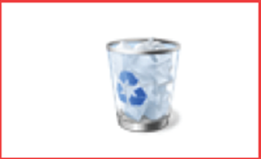
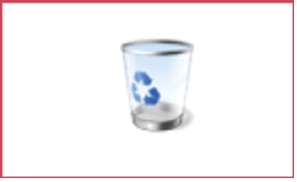
2. Biểu tượng Thùng rác
1
2

Slide 4
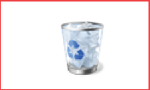

Các tệp tin trong Thùng rác có thể được khôi phục hoặc Thùng rác có thể được làm trống
Hai biểu tượng được dùng để biểu diễn Thùng rác
Thùng rác rỗng

Slide 5

3. Khôi phục các tệp tin và thư mục
Bạn có thể sử dụng các phương pháp sau:
Khôi phục một thư mục/tệp tin trong thùng rác
Khôi phục một số thư mục/tệp tin đã chọn trong thùng rác
Khôi phục tất cả các thư mục/tệp tin trong thùng rác

Slide 6
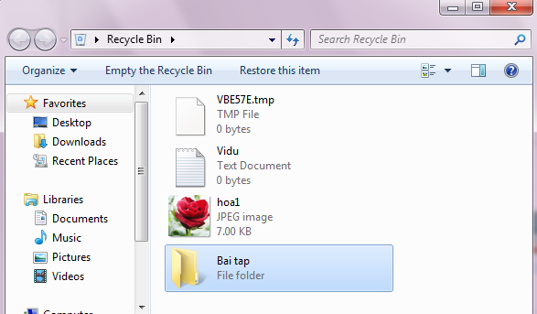
1. Nhấp chuột chọn thư mục/tệp tin
2. Nhấp chuột chọn Restore this item

Slide 7
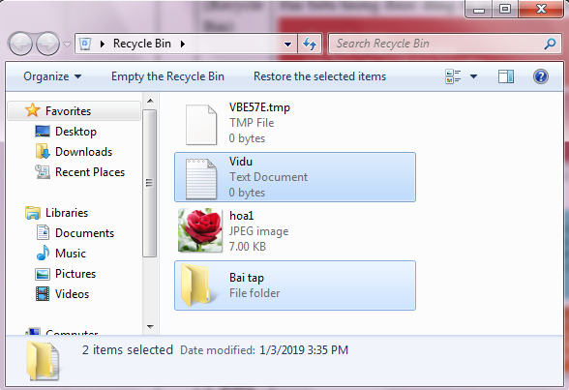
1. Nhấp chuột chọn các thư mục/tệp tin
2. Nhấp chuột chọn Restore the selected items

Slide 8
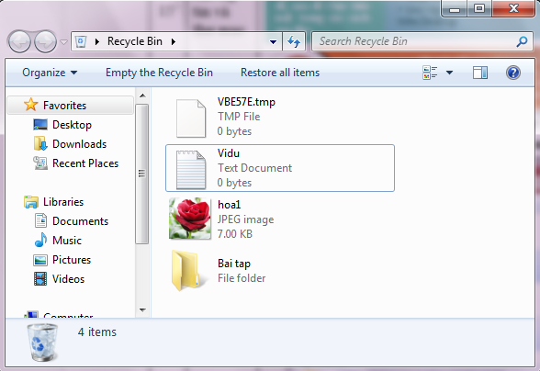
c) Khôi phục tất cả các thư mục/tệp tin trong thùng rác
Nhấp chuột vào đây

Slide 9
Kết luận: Để khôi phục các tệp tin và thư mục bạn có nhiều phương pháp:
Khôi phục một thư mục/tệp tin trong thùng rác – Restore this item
Khôi phục một số thư mục/tệp tin đã chọn trong thùng rác - Restore the selected items
Khôi phục tất cả các thư mục/tệp tin trong thùng rác - Restore all items

Slide 10
Em có biết: Làm trống thùng rác?
Nhấp chuột vào đây

Slide 11

Thùng rác rỗng
Sau khi làm trống Thùng rác, bạn không thể khôi phục các tệp/thư mục trong đó được nữa.

Slide 12

4. Xóa các tệp tin và thư mục
Khi bạn không cần các tệp tin hay thư mục nữa, bạn có thể xóa chúng.
Để xóa một tệp tin hay thư mục, chọn tệp tin hay thư mục đó và thực hiện một trong các cách sau:
Nhấp chuột vào Organize và chọn Delete, hoặc
Chọn tệp tin hay thư mục, nhấn phím Delete, hoặc
Nhấp chuột phải và nhấp chọn Delete, hoặc
Kéo tệp tin hay thư mục vào biểu tượng Thùng rác trên Desktop
Hãy luôn kiểm tra nội dung thư mục trước khi bạn xóa toàn bộ thư mục. Điều này vô cùng quan trọng nếu tệp tin, thư mục được lưu ở ổ đĩa mạng hay đĩa ngoài, ví chúng sẽ bị xóa vĩnh viễn và không được chuyển vào Thùng rác

Slide 13
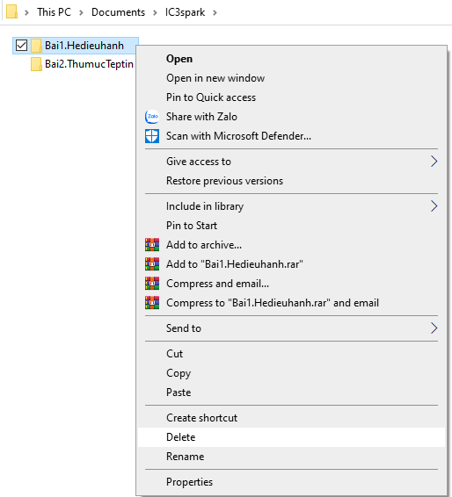
Nhấp chuột phải và nhấp chọn Delete

Slide 14
Dặn dò
Ôn bài
Tìm hiểu nội dung bài tuần sau:
Di chuyển các tệp tin hay thư mục (SGK tr.39)
Những điểm cần lưu ý khi làm việc với tệp tin (SGK tr.40)

Slide 15

Cảm ơn các em đã theo dõi bài giảng
Hẹn gặp lại các em ở tiết học sau!

